Slide 1
The European MakerSpace Network Project
Erasmus+ 2020-2023
2020-1-ES01-KA229-082563

Slide 2
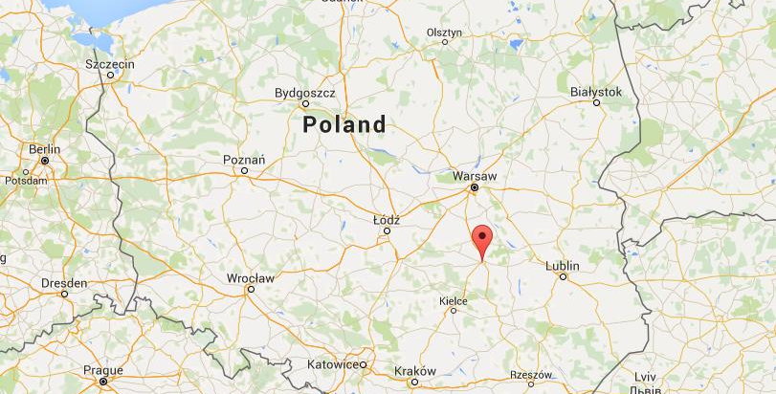
Osnovni podaci
od 5.6. do 11.6.
grad Radom
Poljska, Hrvatska, Španjolska i Turska

Slide 3
Ciljevi projekta
opći ciljevi: razvoj vještina sadržanih unutar Europskog referentnog okvira ključnih kompetencija za cjeloživotno učenje
kreativnost, suradničko rješavanje problema, razvoj digitalnih kompetencija i poduzetništvo, razvoj jezičnih kompetencija te razvoj svijesti o kulturnim različitostima
specifični cilj: izrada mreže za razmjenu ideja i projekata u obliku digitalne knjige koja sadrži primjere dobre prakse

Slide 4
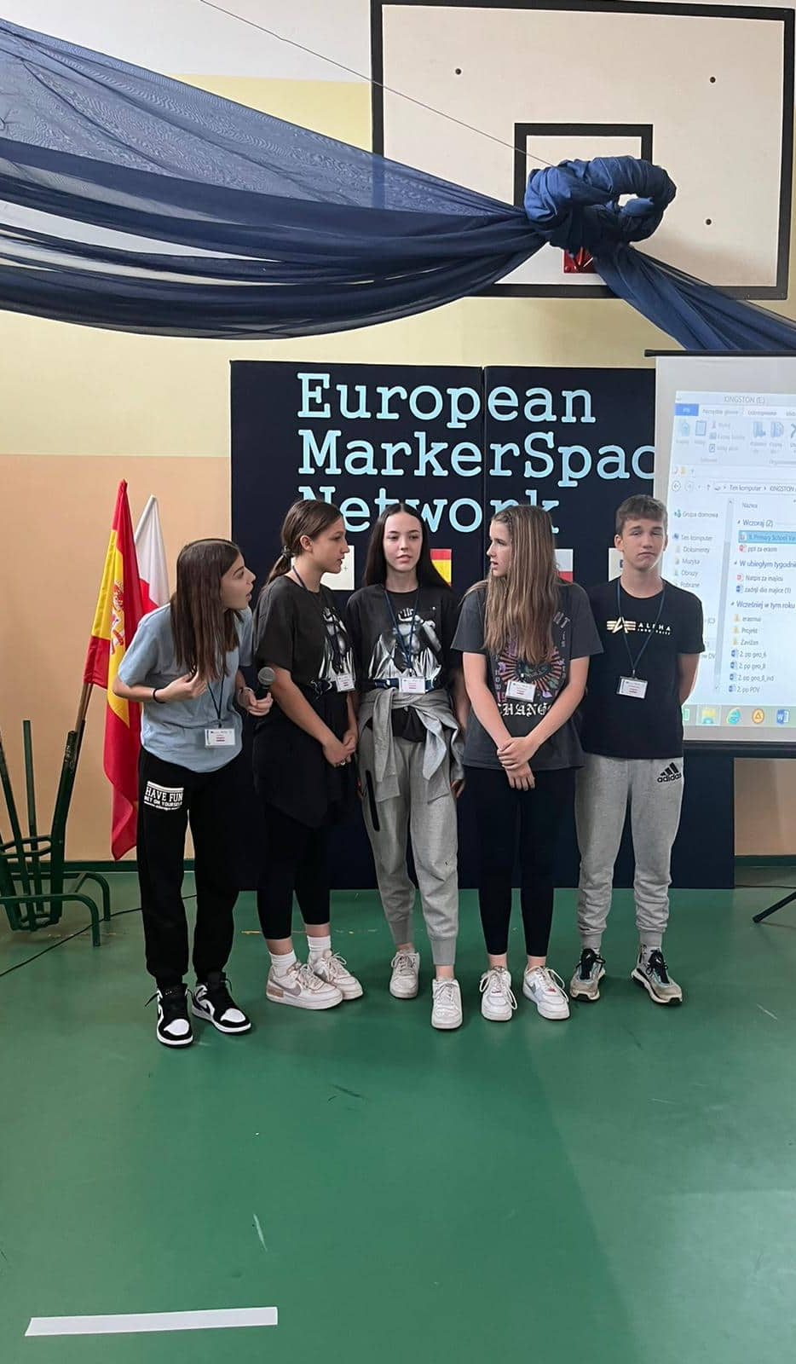
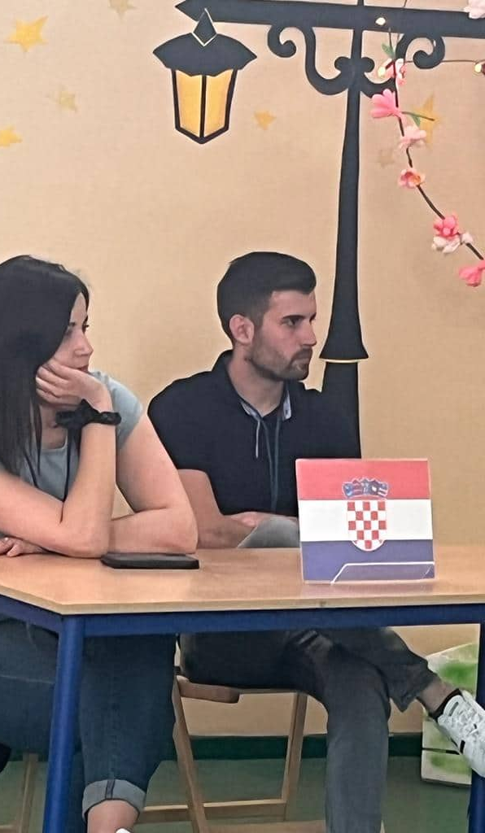
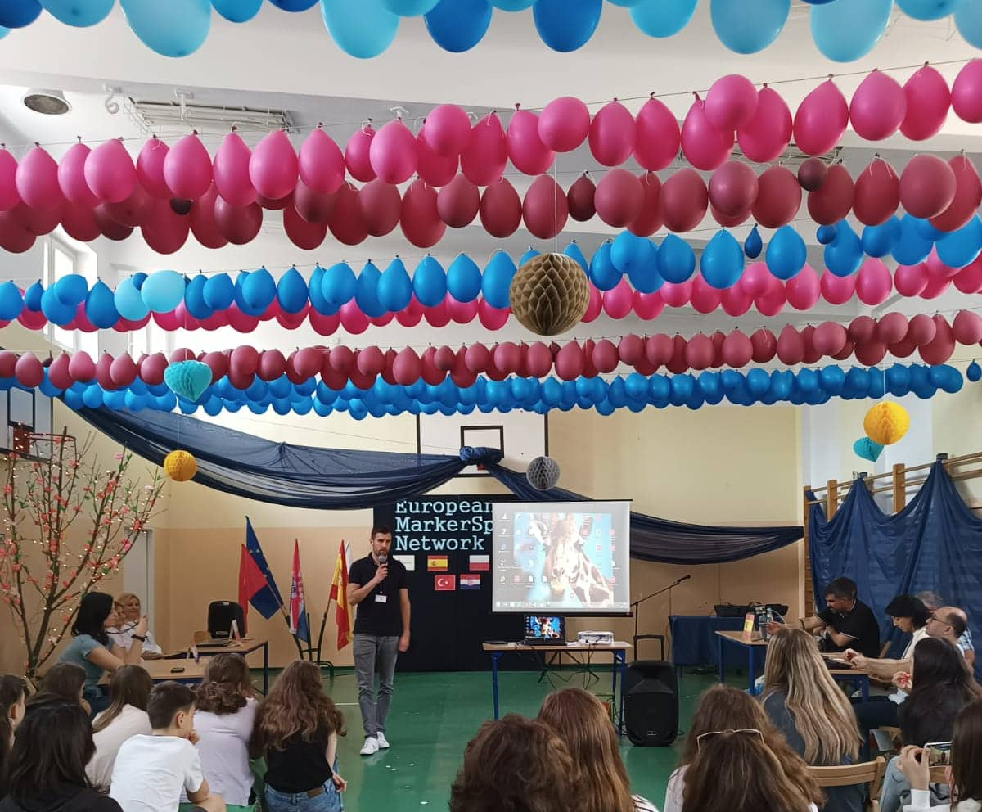
Prvi dan: upoznavanje

Slide 5
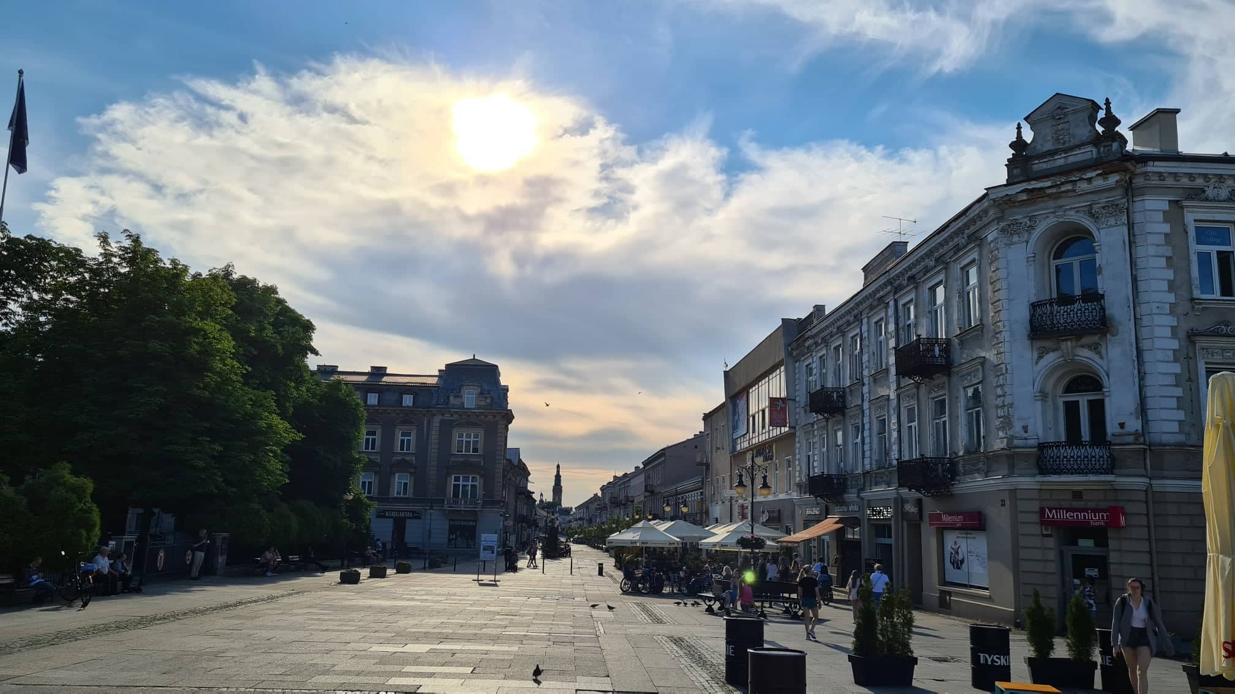
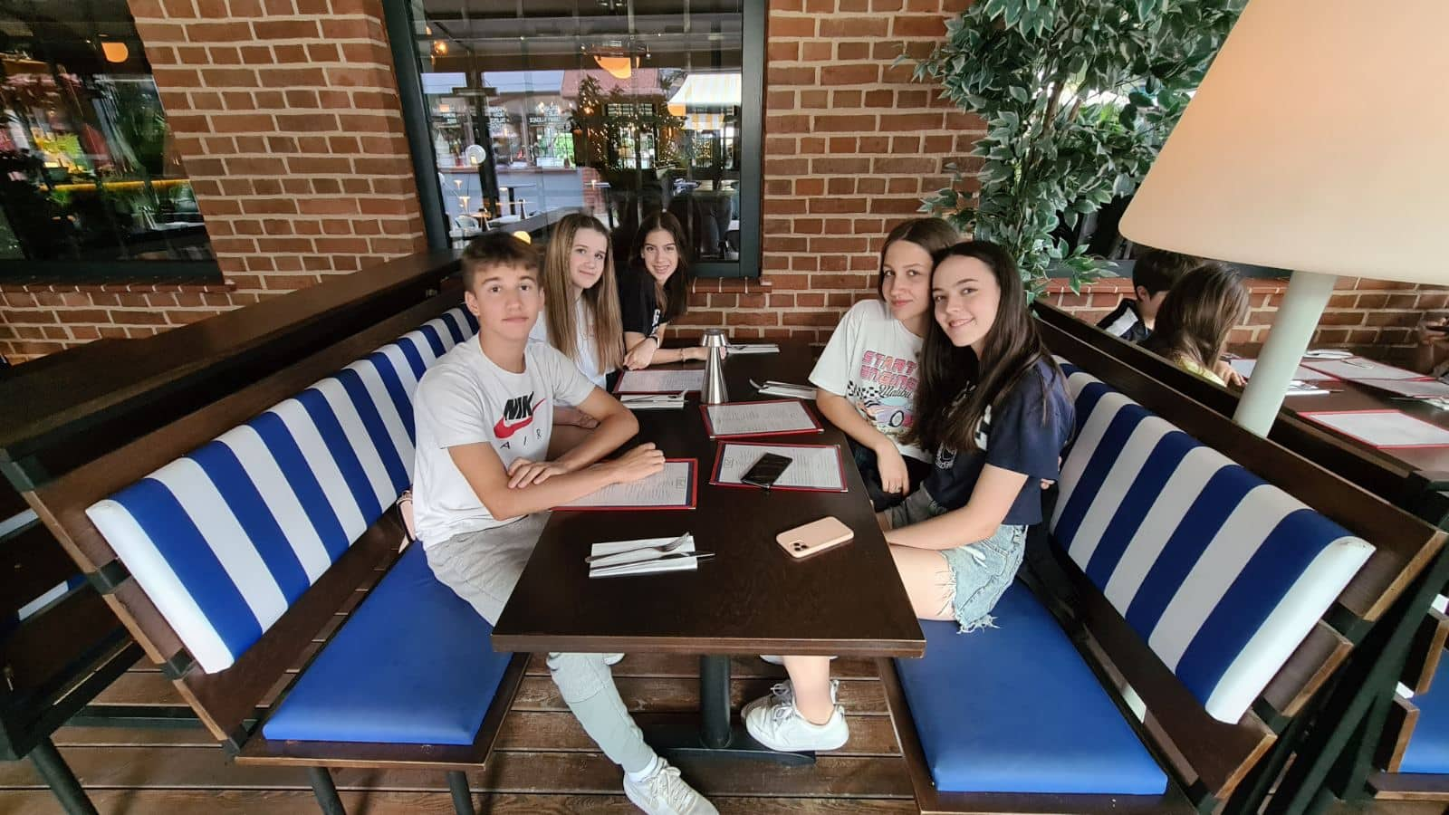
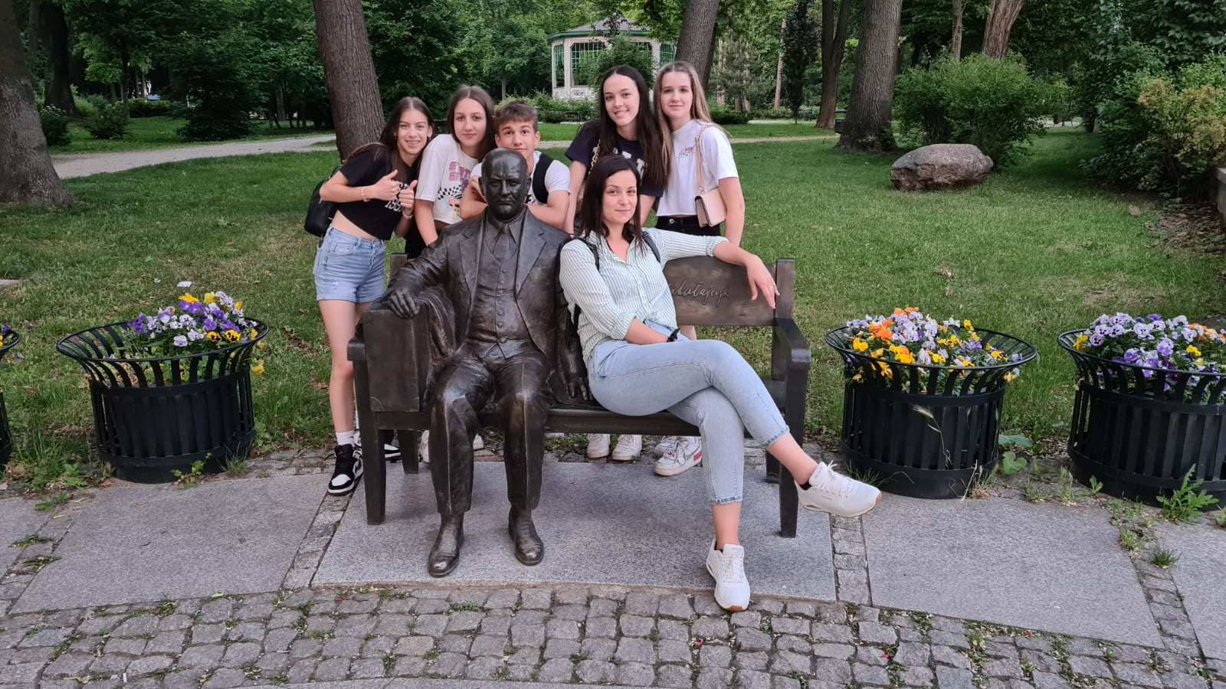
Prvi dan: razgledavanje Radoma

Slide 6
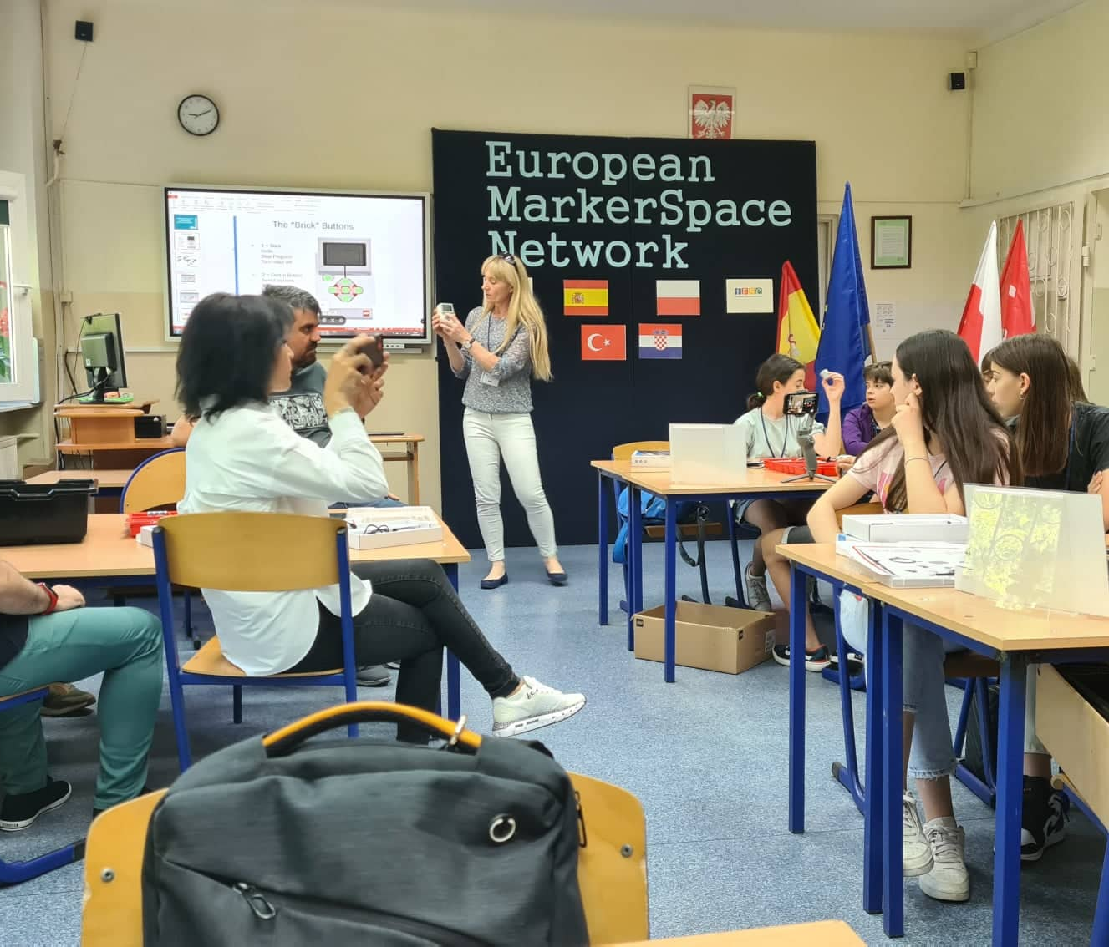
Drugi dan: radionica programiranja Lego mindstorms

Slide 7
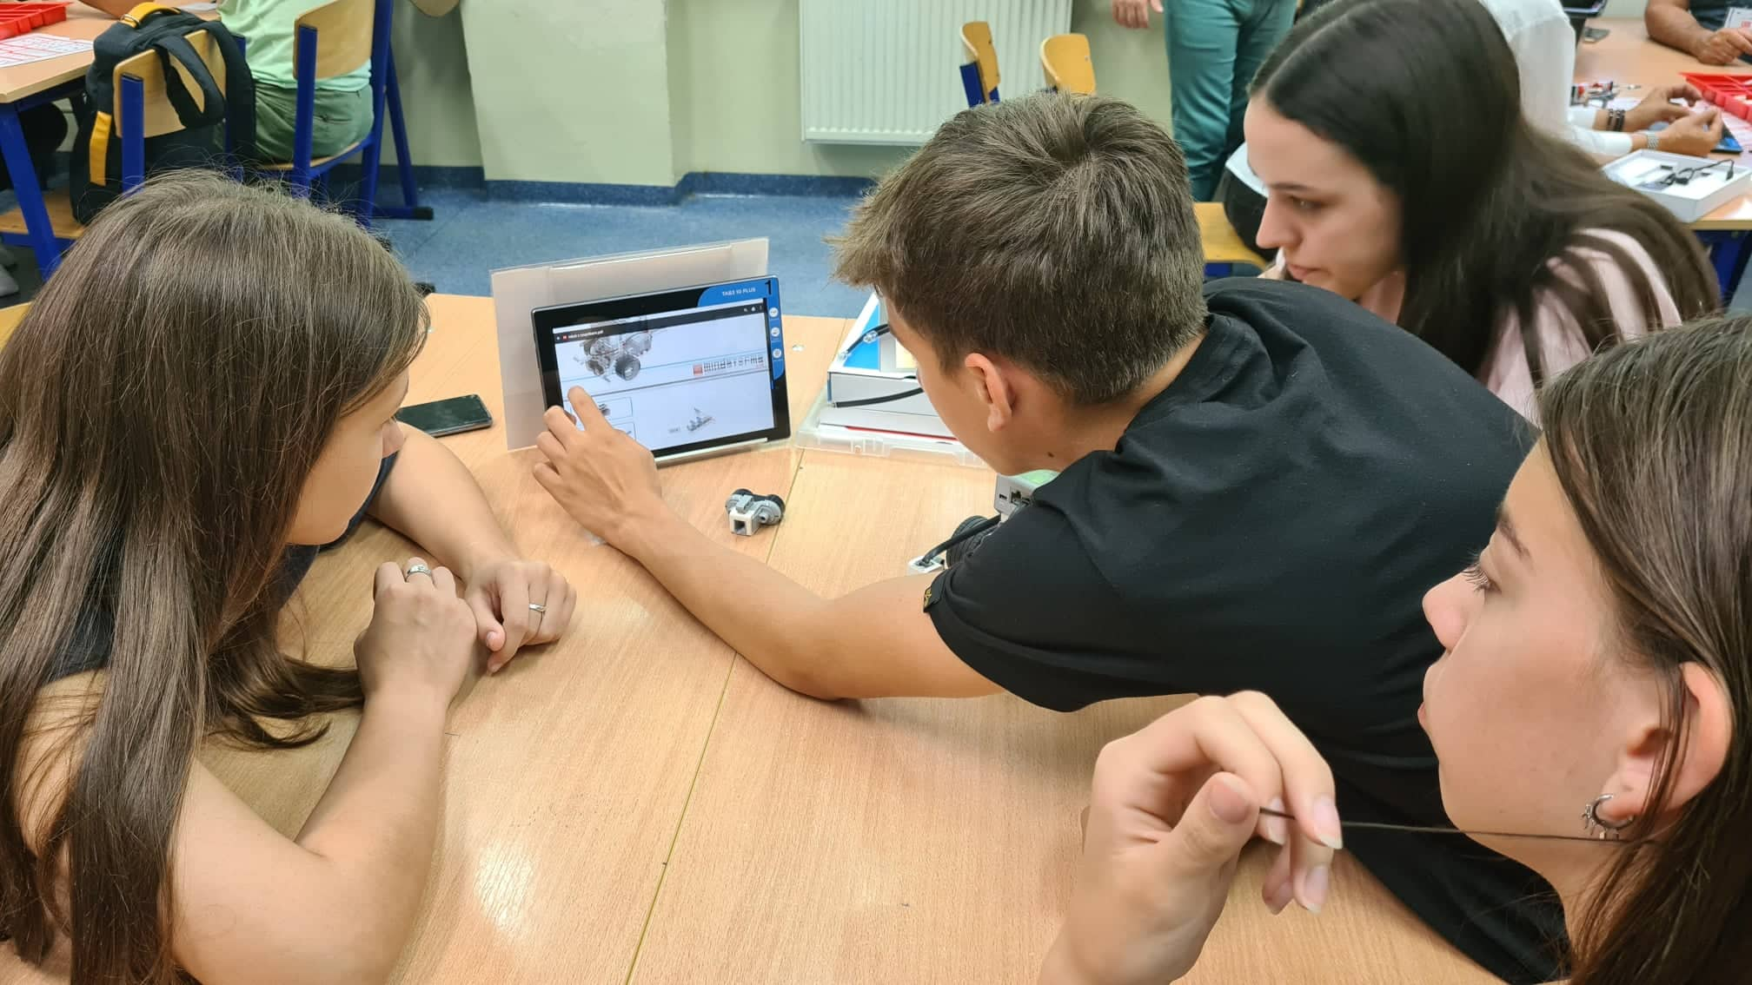
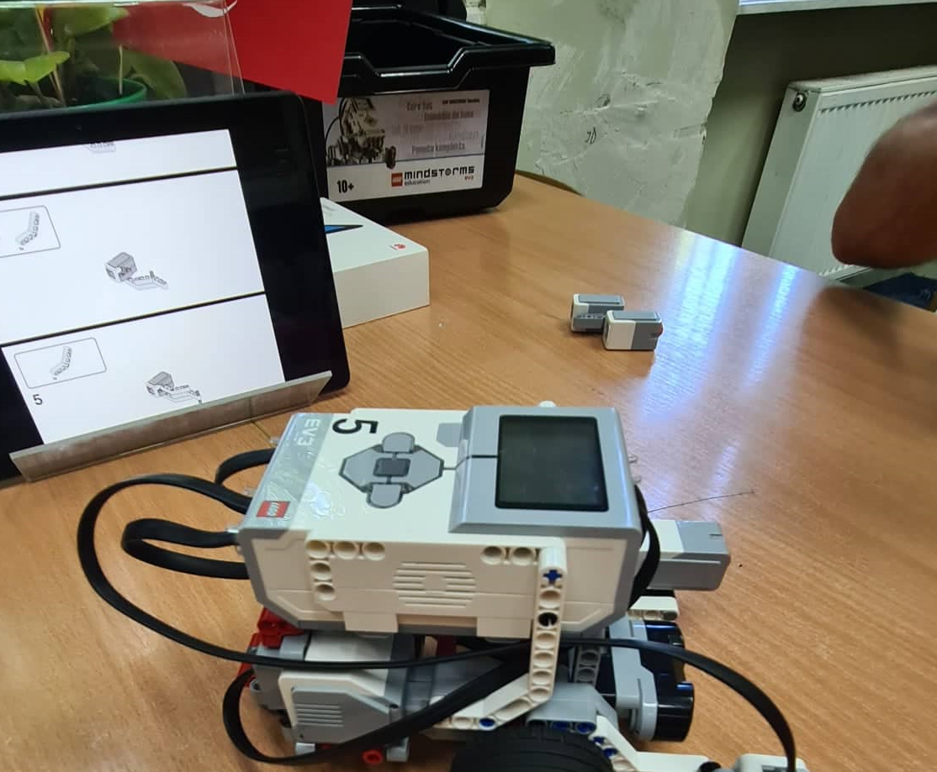
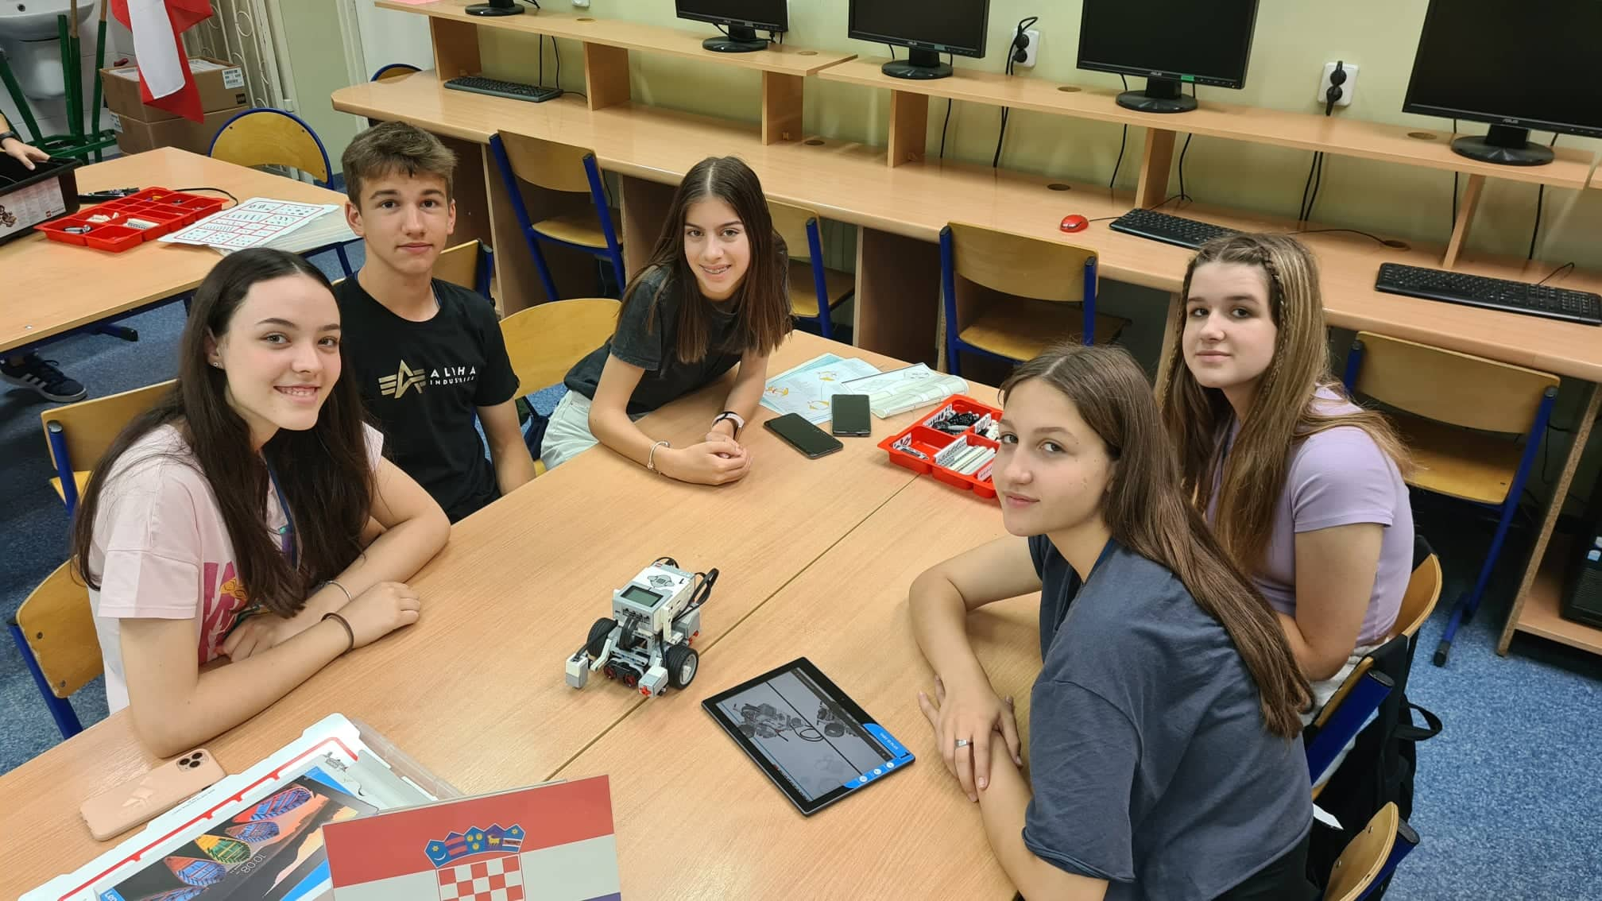

Slide 8
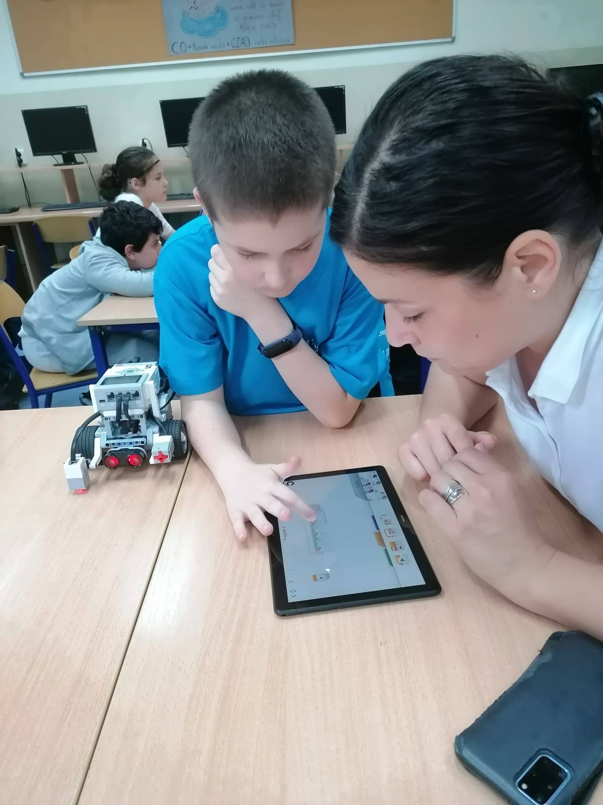
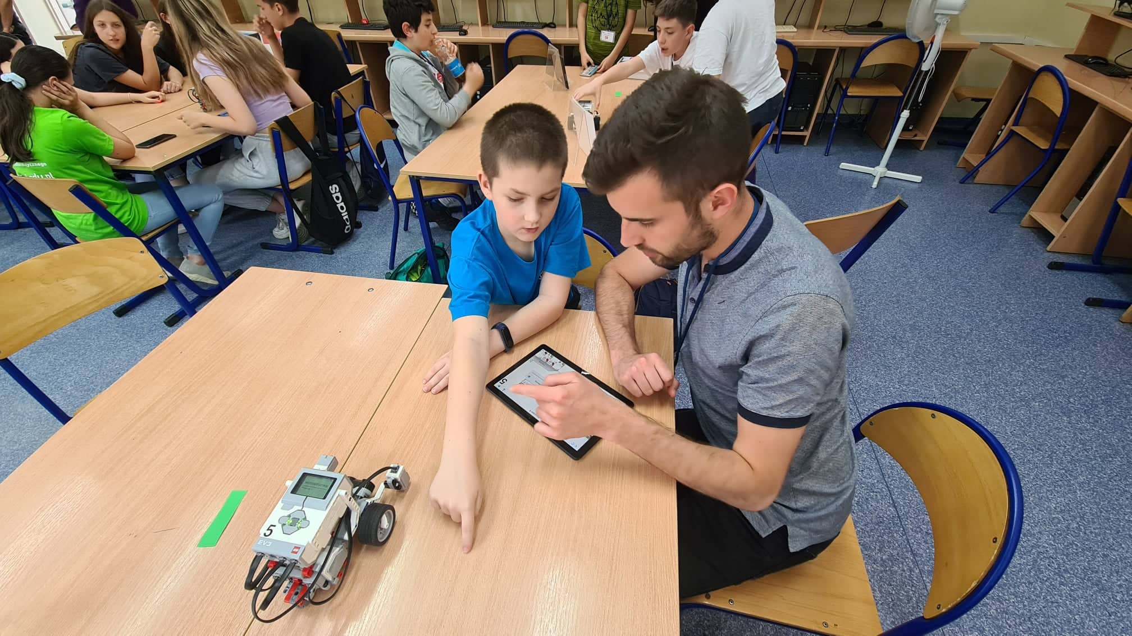

Slide 9
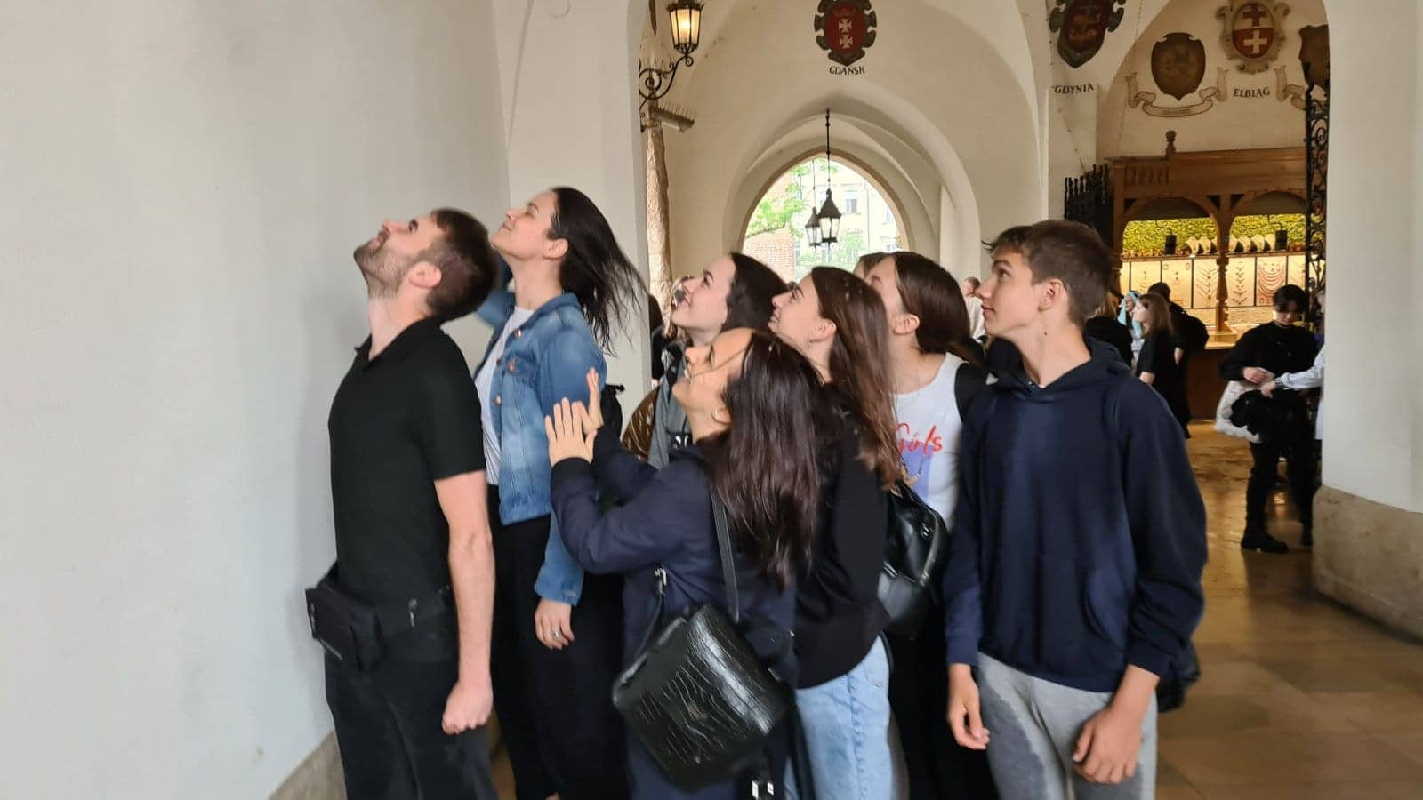
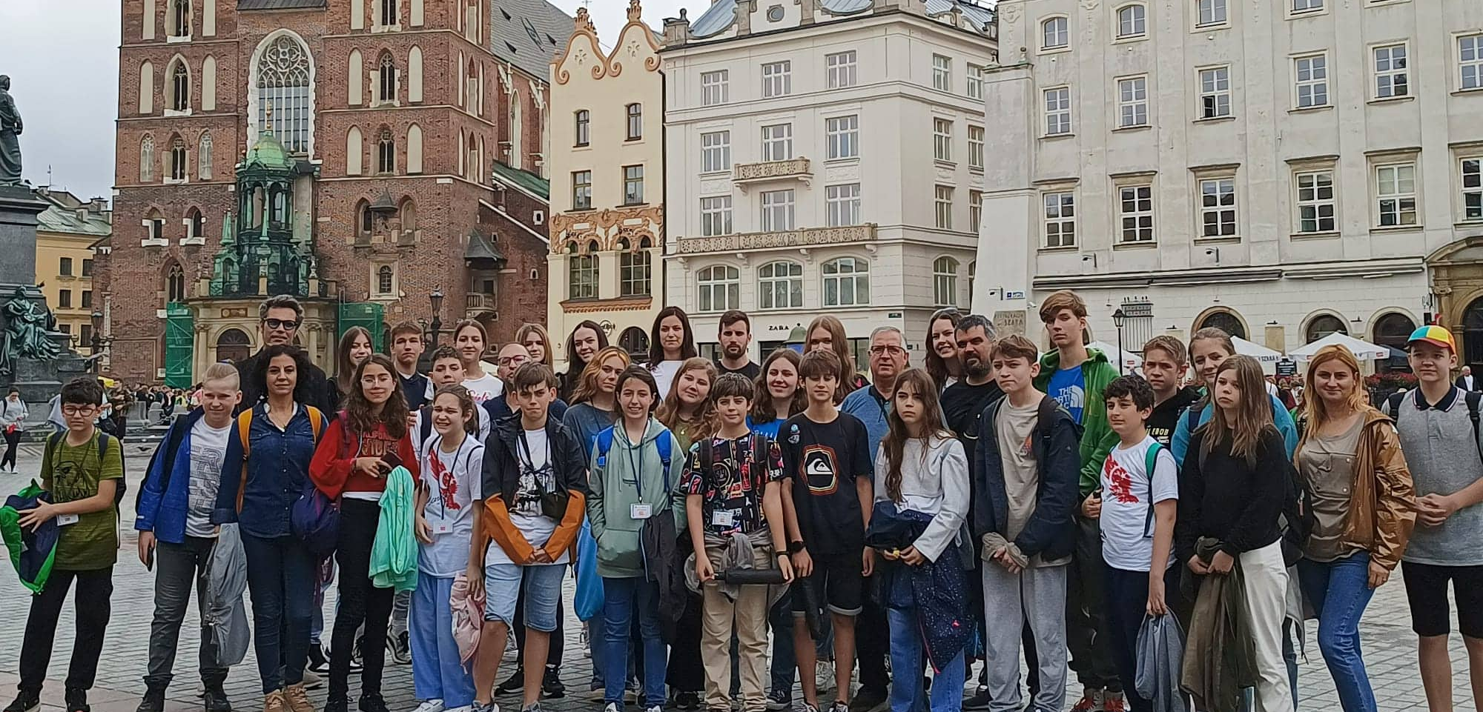

Slide 10
